Slide 1
Две оси изменений: типы объектов и операции над ними

Slide 2
Где мы остановились?
class DrawingRenderer {
public:
void Draw(const Drawing& drawing,
const IShape* selectedShape,
sf::RenderTarget& target) {
for (size_t i = 0; i < drawing.GetShapeCount(); ++i) {
const IShape& shape = drawing.GetShape(i);
if (const auto* rectangle = dynamic_cast<const Rectangle*>(&shape)) {
// рисуем прямоугольник
} else if (const auto* ellipse = dynamic_cast<const Ellipse*>(&shape)) {
// рисуем эллипс
}
}
}
};
Почему мы согласились на dynamic_cast?
Notes:
В прошлой лекции мы пришли примерно к такой реализации DrawingRenderer.
У нас есть Drawing, содержащий объекты через общий интерфейс IShape. Но когда Renderer хочет нарисовать очередную фигуру, ему недостаточно знать, что перед ним какая-то IShape.
Прямоугольник и эллипс рисуются по-разному. Поэтому Renderer должен каким-то образом выяснить конкретный тип объекта.
Самое простое решение — проверить его через dynamic_cast.
На этом месте можно было сразу сказать: «dynamic_cast — плохо, надо срочно искать паттерн». Но мы специально этого не сделали.
Почему?
Потому что само наличие dynamic_cast ещё не говорит нам, что архитектура плохая. У нас было всего два типа фигур, одна такая операция и одно место, где выполнялась проверка типа.
Поэтому мы выбрали простое решение и пошли дальше.
Это соответствует решению предыдущей лекции: Renderer был сознательно вынесен из Domain Model, несмотря на то что после этого ему пришлось различать конкретные типы фигур.

Slide 3
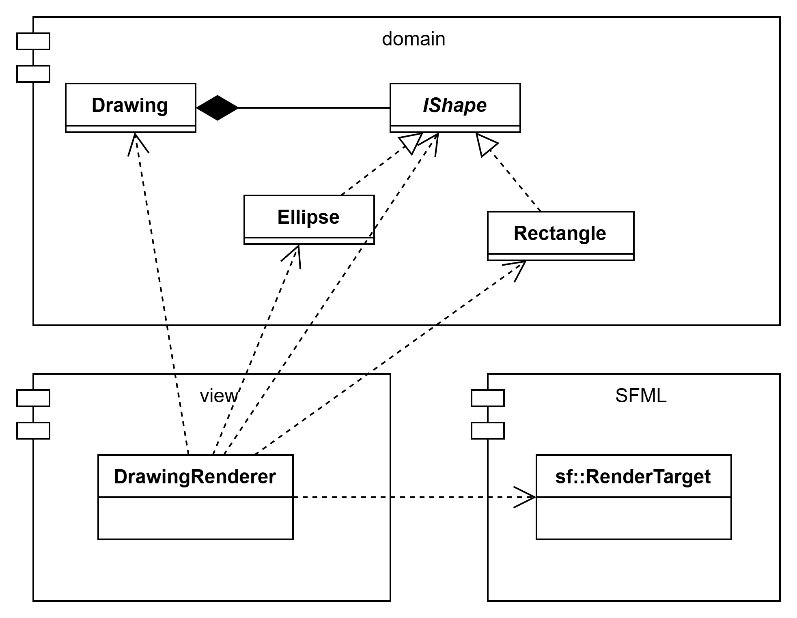
dynamic_cast – цена выбранной границы
Классы и интерфейсы доменной модели не знают про SFML и Rendering
DrawingRenderer знает про:
  типы конкретных фигур
  как их рисовать с помощью SFML
Мы не уничтожили зависимость, а выбрали место, где она будет находиться
Notes:
Важно вспомнить, почему эта конструкция вообще появилась.
Мы сознательно решили, что отображение — не ответственность Domain Model.
Rectangle существует не потому, что его нужно рисовать через SFML. Это фигура предметной области редактора. Она знает свою геометрию, умеет перемещаться, участвует в hit testing и так далее.
Поэтому мы не захотели помещать в неё код SFML — и вообще ответственность за представление.
Но зависимость от конкретных типов от этого не исчезла.
Кто-то всё равно должен знать, что Rectangle отображается одним способом, а Ellipse — другим.
Этим объектом стал DrawingRenderer.
То есть мы не нашли архитектуру, в которой никто ни от кого не зависит. Мы перераспределили ответственность и зависимости.
И получили вполне конкретную цену:
DrawingRenderer зависит от Rectangle
DrawingRenderer зависит от Ellipse
Эти зависимости сами по себе меня не пугают. Renderer по своему смыслу действительно должен знать, как отображать разные виды фигур.
Проблема, к которой мы ещё вернёмся, немного другая: как именно выражено это знание?

Slide 4
Что именно мы хотим улучшить?
Наша цель не:
  DrawnigRenderer не должен знать Rectangle и Ellipse
Цель:
  Знание о конкретных типах должно быть выражено явно и структурированно
Сейчас знание о типах связано в цепочке if
Что произойдёт, если такие решения понядобятся не только при отрисовке?
Notes:
Здесь я хочу заранее уточнить, какую проблему мы вообще собираемся решать.
Наша цель — не сделать так, чтобы DrawingRenderer перестал знать о Rectangle и Ellipse.
Это было бы странным требованием. Если появился новый Triangle, Renderer действительно должен узнать, как его рисовать.
И позже мы увидим, что паттерн, к которому мы придём, эту зависимость тоже не уничтожит.
DrawingRenderer по-прежнему будет содержать отдельный код для Rectangle, Ellipse, а затем, возможно, Triangle.
Но сейчас это знание выражено довольно слабо.
Renderer получает абстрактную IShape, после чего сам начинает выяснять:
Rectangle?
Ellipse?
Что-то ещё?
Набор поддерживаемых типов спрятан внутри цепочки условных конструкций.
Поэтому более точный вопрос этой лекции звучит не так:
«Как избавиться от знания конкретных типов?»
А так:
Можно ли выразить операции, зависящие от конкретного типа объекта, более явно и структурированно?
Но пока у нас есть всего одна такая операция — rendering.
Возможно, ради неё вообще ничего менять не стоит.
Чтобы понять, действительно ли здесь есть архитектурная проблема, нам понадобится ещё одно изменение требований.

Slide 5
Новое требование: рисунок можно сохранить

Slide 6
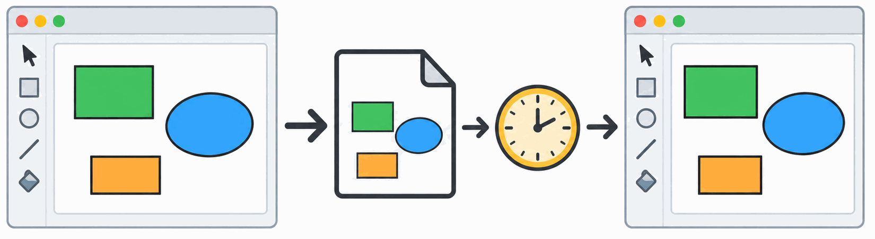
Новое требование: рисунок нужно сохранять
Notes:
У нашего редактора появилось вполне естественное новое требование: пользователь должен иметь возможность сохранить рисунок, закрыть программу, а потом снова открыть его и продолжить работу
.
Прежде чем писать код, полезно уточнить: а что именно мы сохраняем?
В предыдущей лекции мы специально разделили несколько видов состояния.
В Drawing находится состояние самого документа: набор фигур, их геометрия, порядок расположения.
Есть EditorSession: например, какая фигура сейчас выделена или какой инструмент активен.
Есть состояние конкретного CanvasView: масштаб, положение viewport и так далее.
И для обычного сохранения документа нас прежде всего интересует Drawing.
Если сейчас выделен прямоугольник — совершенно не обязательно, чтобы после повторного открытия файла он оставался выделенным. То же самое относится к текущему масштабу Canvas.
То есть новое требование заодно ещё раз показывает, зачем нам понадобилось различать document state и session state. Ранее мы уже разделили их именно по смыслу, области использования и времени жизни.
Сегодня нас будет интересовать прежде всего одна часть этой задачи: как превратить содержимое Drawing в данные, которые можно записать в файл.

Slide 7
Начнём с простого формата
Соответствие:
  Rectangle → rectangle x y width height
  Ellipse → ellipse x y width height
Например:
  rectangle 100 100 200 80
  ellipse 400 300 150 100
  rectangle 50 40 80 120
Сейчас нас интересует не формат файла, а различающееся поведение для разных типов фигур
Notes:
Мы могли бы сейчас начать выбирать XML, JSON, YAML или какой-нибудь собственный бинарный формат.
Но тогда мы очень быстро уйдём от нашей основной темы в детали сериализации.
Поэтому возьмём максимально простой текстовый формат.
Каждая строка описывает одну фигуру. Сначала идёт её тип, потом координаты и размеры.
Например, прямоугольник превращается в строку, начинающуюся со слова rectangle, эллипс — со слова ellipse.
Формат здесь совершенно условный. Позже его можно поменять.
Для нас сейчас важно другое.
Чтобы сериализовать прямоугольник, нам нужен один код.
Чтобы сериализовать эллипс — другой.
То есть перед нами снова операция, поведение которой зависит от конкретного типа IShape.
Но пока не будем пытаться найти для этого специальную архитектуру.
Сделаем самое простое решение.

Slide 8
Решаем задачу самым простым способом
class DrawingSerializer {
public:
void Serialize(const Drawing& drawing, std::ostream& output) {
for (size_t i = 0; i < drawing.GetShapeCount(); ++i) {
const IShape& shape = drawing.GetShape(i);
if (const auto* rectangle = dynamic_cast<const Rectangle*>(&shape)) {
const auto bounds = rectangle->GetBounds();
output << "rectangle " << bounds.x << ' ' << bounds.y << ' '
<< bounds.width << ' ' << bounds.height << '\n';
} else if (const auto* ellipse = dynamic_cast<const Ellipse*>(&shape)) {
const auto bounds = ellipse->GetBounds();
output << "ellipse " << bounds.x << ' ' << bounds.y << ' '
<< bounds.width << ' ' << bounds.height << '\n';
}
}
}
};
Notes:
Давайте пока не будем ничего проектировать.
У нас есть понятная задача, и мы умеем решить её буквально за несколько минут.
Создадим DrawingSerializer.
Он проходит по фигурам рисунка. Для каждой фигуры определяет её конкретный тип и записывает соответствующие данные.
Если это Rectangle, записываем rectangle и его геометрию.
Если это Ellipse, записываем ellipse и его геометрию.
И снова появляется dynamic_cast.
Можно ли прямо сейчас остановиться и сказать: «Опять dynamic_cast, значит решение плохое»?
Нет.
Сам по себе dynamic_cast не изменился с прошлой лекции. И здесь он тоже позволяет очень просто решить поставленную задачу.
Поэтому с точки зрения KISS это вполне разумный первый вариант.
Но теперь произошло кое-что новое.
У нас появился DrawingSerializer, который делает примерно следующее:
Это Rectangle? - сделать одно
Это Ellipse? - сделать другое
И где-то у нас уже был код с совершенно такой же структурой.
В DrawingRenderer.
Там тоже:
Это Rectangle? нарисовать так
Это Ellipse? нарисовать иначе
Мы два раза случайно написали похожий код — или здесь проявляется какая-то более общая структура задачи?

Slide 9
Мы уже видели этот код
DrawingRenderer:
if (const auto* rectangle =
dynamic_cast<const Rectangle*>(&shape))
{
// render Rectangle
}
else if (const auto* ellipse =
dynamic_cast<const Ellipse*>(&shape))
{
// render Ellipse
}
DrawingSerializer:
if (const auto* rectangle =
dynamic_cast<const Rectangle*>(&shape))
{
// serialize Rectangle
}
else if (const auto* ellipse =
dynamic_cast<const Ellipse*>(&shape))
{
// serialize Ellipse
}
Что здесь на самом деле повторяется?
  Определить конкретный тип
  Выполнить операцию для этого типа
Notes:
Посмотрим теперь на DrawingRenderer и DrawingSerializer рядом.
На первый взгляд здесь просто немного похожего кода.
Но обратите внимание: сама работа внутри веток совершенно разная.
Renderer создаёт объекты SFML и рисует их.
Serializer записывает данные в поток.
Поэтому вынести содержимое этих if в общую функцию мы не можем — и не должны. Это две разные ответственности.
Повторяется здесь другое.
Каждый компонент получает ссылку на IShape, а затем самостоятельно выясняет:
«Это Rectangle?»
«А может быть, Ellipse?»
И только после определения конкретного типа выполняет свою операцию.
То есть повторяется не rendering и не serialization.
Повторяется механизм выбора поведения в зависимости от конкретного типа объекта.
В прошлый раз такой механизм находился только в DrawingRenderer, и мы решили, что его цена пока приемлема.
Теперь появился второй компонент с такой же структурой.
Это уже повод посмотреть внимательнее.

Slide 10
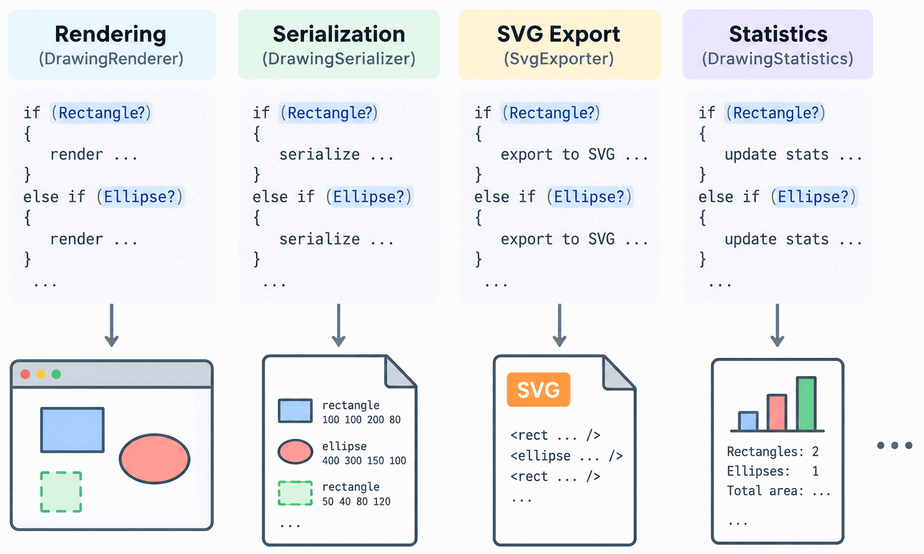
Следующая операция — следующая цепочка проверок
Каждая новая операция заново определяет тип фигуры
Почему операция должна выяснять то, что фигура уже знает о себе
Можно ли один раз определить механизм выполнения операций, зависящих от типа?
Notes:
Пока у нас всего две операции: отображение и сериализация.
Но давайте посмотрим, что будет происходить с развитием приложения.
Допустим, завтра нам понадобится экспортировать рисунок в SVG.
Скорее всего, появится ещё один компонент. Он получит IShape и снова спросит:
«Это Rectangle? Тогда экспортирую так».
«Это Ellipse? Тогда иначе».
Потом, например, появится операция сбора какой-нибудь статистики — и снова та же схема.
То есть каждая новая операция приносит с собой ещё одну цепочку проверок типов.
При этом есть некоторая странность.
DrawingRenderer пытается выяснить, является ли объект прямоугольником.
DrawingSerializer пытается выяснить то же самое.
Будущий SvgExporter тоже будет это выяснять.
Но ведь сам объект уже прекрасно знает, кто он такой.
Rectangle не нужно делать dynamic_cast, чтобы узнать, что он Rectangle.
Значит, возникает интересный вопрос:
можно ли каким-то образом использовать уже существующий полиморфизм IShape, чтобы определить конкретный тип один раз, а затем передать это знание той операции, которую мы хотим выполнить?
Пока не будем отвечать.
Сначала стоит точнее понять структуру самой задачи.
У нас ведь меняются не только операции. У нас могут появляться и новые виды фигур.
И здесь обнаруживаются две независимые оси изменений.

Slide 11
Две оси изменений

Slide 12
Две оси изменений
Типы операций | Типы фигур
 | Rectangle | Ellipse | Triangle
Rendering | ✔️ | ✔️ | ❓
Serialization | ✔️ | ✔️ | ❓
SVG Export | ❓ | ❓ | ❓
Statistics | ❓ | ❓ | ❓
Система может развиваться сразу в двух независимых направлениях
Notes:
Давайте на некоторое время забудем про dynamic_cast и посмотрим на нашу задачу чуть шире.
У нас есть несколько типов объектов: Rectangle, Ellipse.
И вполне вероятно, что со временем появятся новые: например, Triangle, Line, Text.
Это одна ось изменений.
Но есть и другая.
Над всеми этими объектами мы выполняем операции.
Сегодня у нас уже есть rendering и serialization.
Завтра может понадобиться экспорт в SVG, подсчёт статистики или что-нибудь ещё.
Получается вот такая таблица.
Каждая её ячейка отвечает на вопрос:
«Как выполнить конкретную операцию над конкретным типом фигуры?»
Например:
Rendering × Rectangle
Serialization × Ellipse
SVG Export × Rectangle
Когда появляется новая фигура, мы добавляем новый столбец.
Когда появляется новая операция — новую строку.
И это две независимые причины изменения системы.
Это важный момент: проблема, которую мы сейчас наблюдаем, уже гораздо шире, чем просто несколько dynamic_cast.
Мы столкнулись с необходимостью организовать код, находящийся в этой двумерной таблице.

Slide 13
Как организовать эту таблицу в коде?
По типам объектов
Rectangle
  Render
  Serialize
  Export
Ellipse
  Render
  Serialize
  Export
По операциям
Renderer
  Rectangle
  Ellipse
Serializer
  Rectangle
  Ellipse
Exporter
  Rectangle
  Ellipse
Какую ось изменений мы хотим сделать дешёвой?
  Чаще появляются новые типы объектов или новые операции?
Notes:
Теперь возникает архитектурный вопрос: как разложить эту таблицу по коду?
Один естественный способ — группировать всё по типам объектов.
Есть Rectangle, и внутри него находится всё, что умеет происходить с прямоугольником: нарисовать его, сериализовать, экспортировать и так далее.
То же самое для Ellipse.
В таком представлении один класс фактически соответствует столбцу нашей таблицы.
Но можно организовать код иначе.
Создать Renderer, в котором находится всё, что относится к отображению разных фигур.
Создать Serializer, в котором находится всё, что относится к сериализации разных фигур.
Создать Exporter для экспорта.
Тогда один компонент соответствует уже строке таблицы.
Обратите внимание: сама таблица никуда не исчезла.
Мы просто выбираем, в каком направлении её разрезать.
И у этих вариантов будет разная цена изменений.
Если код организован по типам, может быть удобно добавлять новые типы: появляется новый класс, и связанное с ним поведение оказывается рядом.
Но новая операция может потребовать изменений во многих классах.
Если код организован по операциям — наоборот. Новая операция может оказаться отдельным компонентом, зато новый тип объекта затронет несколько таких компонентов.
Поэтому вопрос здесь не:
«Какое решение правильное?»
А:
Какую ось изменений имеет смысл сделать дешёвой именно в нашей системе?
Это напрямую продолжает принцип, который мы уже использовали раньше: архитектура не делает дешёвыми все изменения сразу — она выбирает те изменения, стоимость которых для системы особенно важна.
В нашем редакторе мы уже начали группировать код по операциям.
У нас есть отдельный DrawingRenderer.
Теперь появился отдельный DrawingSerializer.
И это хорошо с точки зрения разделения ответственности.
Но тут остаётся техническая проблема.
Каждая такая операция получает IShape и вынуждена самостоятельно выяснять конкретный тип объекта.
Может быть, проще вообще отказаться от этой идеи и вернуть операции обратно в IShape?
Это и проверим дальше.

Slide 14
А что если просто сделать операции виртуальными?
class IShape {
public:
virtual void Draw(sf::RenderTarget& target) const = 0;
virtual void Serialize(std::ostream& output) const = 0;
virtual ~IShape() = default;
};
class Rectangle : public IShape {
public:
void Draw(sf::RenderTarget& target) const override;
void Serialize(std::ostream& output) const override;
};
const IShape& shape = ...;
shape.Draw(target);
shape.Serialize(output);
Полиморфизм сам выберет реализацию для конкретного типа
  ✔️ нет dynamic_cast
  ✔️ тип определяется автоматически
  ✔️ код конкретной фигуры находится в её классе
Notes:
Мы только что увидели, что одна и та же проблема повторяется в DrawingRenderer и DrawingSerializer.
Оба компонента получают IShape и должны выяснить, какой конкретно объект за ней скрывается.
Но ведь мы уже знаем стандартный механизм объектно-ориентированного программирования, который умеет делать именно это.
Виртуальные методы.
Почему бы просто не добавить в IShape методы Draw и Serialize?
Тогда клиенту вообще не нужно знать, с какой конкретно фигурой он работает.
Мы пишем:
shape.Draw(target);
и виртуальный вызов сам приведёт нас либо в Rectangle::Draw, либо в Ellipse::Draw.
То же самое с сериализацией.
С точки зрения выбора поведения это решение практически идеально.
Не нужно ни dynamic_cast, ни if, ни switch.
Более того, если завтра появится Triangle, его класс сам реализует обе операции.
То есть мы очень хорошо организовали код по одной из осей, которую только что обсуждали: по типам объектов.
Каждая фигура содержит всё поведение, которое относится именно к ней.
На этом месте решение выглядит вполне убедительно.
Но теперь посмотрим на него не с точки зрения механизма вызова, а с точки зрения ответственности.

Slide 15
Какова цена такого решения?
class IShape
{
public:
virtual void Draw(...) const = 0;
virtual void Serialize(...) const = 0;
// завтра?
virtual void ExportToSvg(...) const = 0;
virtual void CollectStatistics(...) const = 0;
virtual void DumpDebugInfo(...) const = 0;
...
};
Все ли эти операции относятся к ответственности Domain Model?
Что произойдёт при добавлении ещё одной операции?
Как оставить Rendering, Serialization и другие операции снаружи модели и воспользоваться полиморфизмом фигур?
Notes:
А теперь посмотрим, во что начинает превращаться IShape.
Сегодня мы добавили Draw и Serialize. Завтра нам понадобился экспорт в SVG — добавили ExportToSvg.
Потом захотели собрать статистику по рисунку. Потом понадобится специальный debug dump.
И постепенно IShape начинает знать обо всех операциях, которые когда-либо кому-нибудь потребовалось выполнить над фигурой.
Но все ли эти обязанности действительно относятся к модели? Про Draw мы уже задавали этот вопрос в прошлой лекции.
Тогда мы специально вынесли отображение из Domain Model, потому что сама модель не должна знать ни про SFML, ни вообще про конкретный способ представления. Даже интерфейс ICanvas убирал зависимость от конкретной графической библиотеки, но не убирал из модели саму ответственность за отображение.
С сериализацией можно рассуждать похожим образом.
Почему Rectangle обязательно должен знать, как именно это приложение сохраняет его в файл?
А если появятся несколько форматов? XML, JSON, SVG, какой-нибудь внутренний формат редактора?
Мы снова начинаем втягивать в Domain Model обязанности, у которых совсем другие причины изменения.
Есть и ещё одна цена.
Представим, что у нас уже десять типов фигур.
И теперь появляется новая операция.
Например:
ExportToSvg(...)
Нам придётся изменить IShape, а затем добавить этот метод во все реализации:
Rectangle
Ellipse
Triangle
Line
Text
...
То есть такое решение очень удобно, когда появляются новые типы фигур, но значительно менее удобно, когда часто появляются новые операции.
Это ровно тот выбор двух осей изменений, который мы только что обсуждали.
Мы умеем использовать виртуальные методы для выбора конкретного типа.
Но цена — операции оказываются внутри иерархии объектов.
Возникает следующий вопрос:
Можно ли оставить Rendering, Serialization и другие операции снаружи Domain Model — и всё же каким-то образом воспользоваться полиморфизмом фигур?
Именно это попробуем сделать дальше.

Slide 16
Выносим операции за пределы доменной модели

Slide 17
Оставляем операции снаружи
Оставим разные ответственности в разных компонентах
  DrawingRenderer отвечает за отрисовку
  DrawingSerializer отвечает за сериализацию
  SvgExporter за экспорт в SVG
Если операции меняются по разным причинам, пусть живут отдельно
Notes:
Итак, возвращать Draw, Serialize и все будущие операции в IShape нам не хочется.
Почему?
Потому что это разные ответственности.
Код отображения меняется, когда меняются требования к пользовательскому интерфейсу или графическая библиотека.
Код сериализации меняется, когда меняется формат файла.
Экспорт в SVG имеет уже третью причину изменения.
Нет особого смысла собирать всё это внутри Rectangle только потому, что каждая из этих операций когда-нибудь работает с прямоугольником.
Поэтому оставим ту структуру, к которой мы уже пришли.
За отображение отвечает DrawingRenderer.
За сохранение — DrawingSerializer.
Если понадобится SVG — появится отдельный SvgExporter.
То есть мы сознательно организуем код по операциям, а не по типам фигур.
У этого есть приятное свойство.
Если завтра меняется формат сохранения, мы идём в DrawingSerializer.
Если меняется отображение — в DrawingRenderer.
Эти причины изменения не перемешиваются внутри Domain Model.
Но старую проблему это пока не решило.
Каждый такой компонент всё ещё должен каким-то образом выполнить разный код для разных типов фигур.

Slide 18
Как выразить типоспецифичную операцию?
class DrawingRenderer {
private:
void Draw(const Rectangle& rectangle);
void Draw(const Ellipse& ellipse);
};
class DrawingSerializer {
private:
void Serialize(const Rectangle& rectangle);
void Serialize(const Ellipse& ellipse);
};
const IShape& shape = drawing.GetShape(i);
// Как вызвать нужную перегрузку, если у нас есть только IShape&?
Notes:
Если мы хотим оставить операции снаружи, то хотелось бы выразить их примерно таким образом.
У Renderer есть отдельная функция для прямоугольника и отдельная функция для эллипса.
У Serializer — то же самое.
Это уже выглядит гораздо более структурированно, чем цепочка dynamic_cast.
Внутри DrawingRenderer явно перечислено:
«Вот что я делаю с Rectangle.»
«Вот что я делаю с Ellipse.»
И то же самое для сериализации.
То есть знание конкретных типов никуда не исчезло — и исчезать оно не должно.
Renderer действительно обязан знать, как рисовать разные фигуры.
Serializer действительно обязан знать, как их сохранять.
Но теперь возникает техническая проблема.
Когда мы перебираем содержимое Drawing, мы не получаем Rectangle& или Ellipse&.
Мы получаем:
const IShape& shape;
И предположим, что у нас есть две перегруженные функции:
Draw(const Rectangle&);
Draw(const Ellipse&);
Что произойдёт, если написать:
Draw(shape);
Как C++ поймёт, какую из двух функций вызвать?
И вот здесь обнаруживается интересное различие между виртуальным вызовом и перегрузкой функций.
Следующий шаг — разобраться, почему обычный overload сам по себе нашу задачу не решает.

Slide 19
Почему перегрузка не помогает?
class DrawingRenderer {
public:
void Render(const Drawing& drawing) {
for (size_t i = 0; i < drawing.GetShapeCount(); ++i) {
const IShape& shape = drawing.GetShape(i);
// Компилятор не знает, какую перегрузку Draw вызвать,
// так как перегрузка выполняется по статическому типу аргумента.
Draw(shape);
}
}
private:
void Draw(const Rectangle& rectangle);
void Draw(const Ellipse& ellipse);
};
// Компилятор выбирает реализацию виртуального метода Draw, которая соответствует типу фигуры в runtime.
shape.Draw(target);
Notes:
Допустим, мы хотим оставить операции снаружи IShape.
Тогда естественно написать две перегрузки:
Draw(const Rectangle&);
Draw(const Ellipse&);
На первый взгляд кажется, что этого достаточно.
Ведь если внутри shape действительно лежит Rectangle, почему бы C++ просто не выбрать перегрузку для Rectangle?
Но здесь важно различать два совершенно разных механизма.
Когда мы вызываем виртуальный метод:
shape.Draw(...);
выбор реализации происходит во время выполнения программы.
Объект знает свой реальный тип, и virtual dispatch приводит нас, например, в Rectangle::Draw.
Но когда мы вызываем обычную перегруженную функцию:
Draw(shape);
компилятор выбирает перегрузку заранее — исходя из статического типа аргумента.
А статический тип переменной shape у нас:
const IShape&
Компилятор не говорит:
«Потом во время выполнения посмотрим, что там на самом деле».
Для overload resolution его интересует именно тот тип, который известен в этой точке программы.
Поэтому функции:
Draw(const Rectangle&);
Draw(const Ellipse&);
не подходят для const IShape&.
И это объясняет, почему мы раньше были вынуждены делать dynamic_cast: нам каким-то образом нужно было снова получить конкретный тип.
Получается любопытная ситуация.
У виртуального вызова есть то, чего нам не хватает: он умеет выбирать поведение по runtime-типу объекта.
Но если мы просто перенесём операцию наружу и сделаем набор перегрузок, это свойство теряется.
Значит, следующий вопрос такой:
можем ли мы сначала воспользоваться virtual dispatch, чтобы попасть в код конкретной фигуры, а уже оттуда передать наружу знание о её конкретном типе?
И вот это будет следующим шагом.

Slide 20
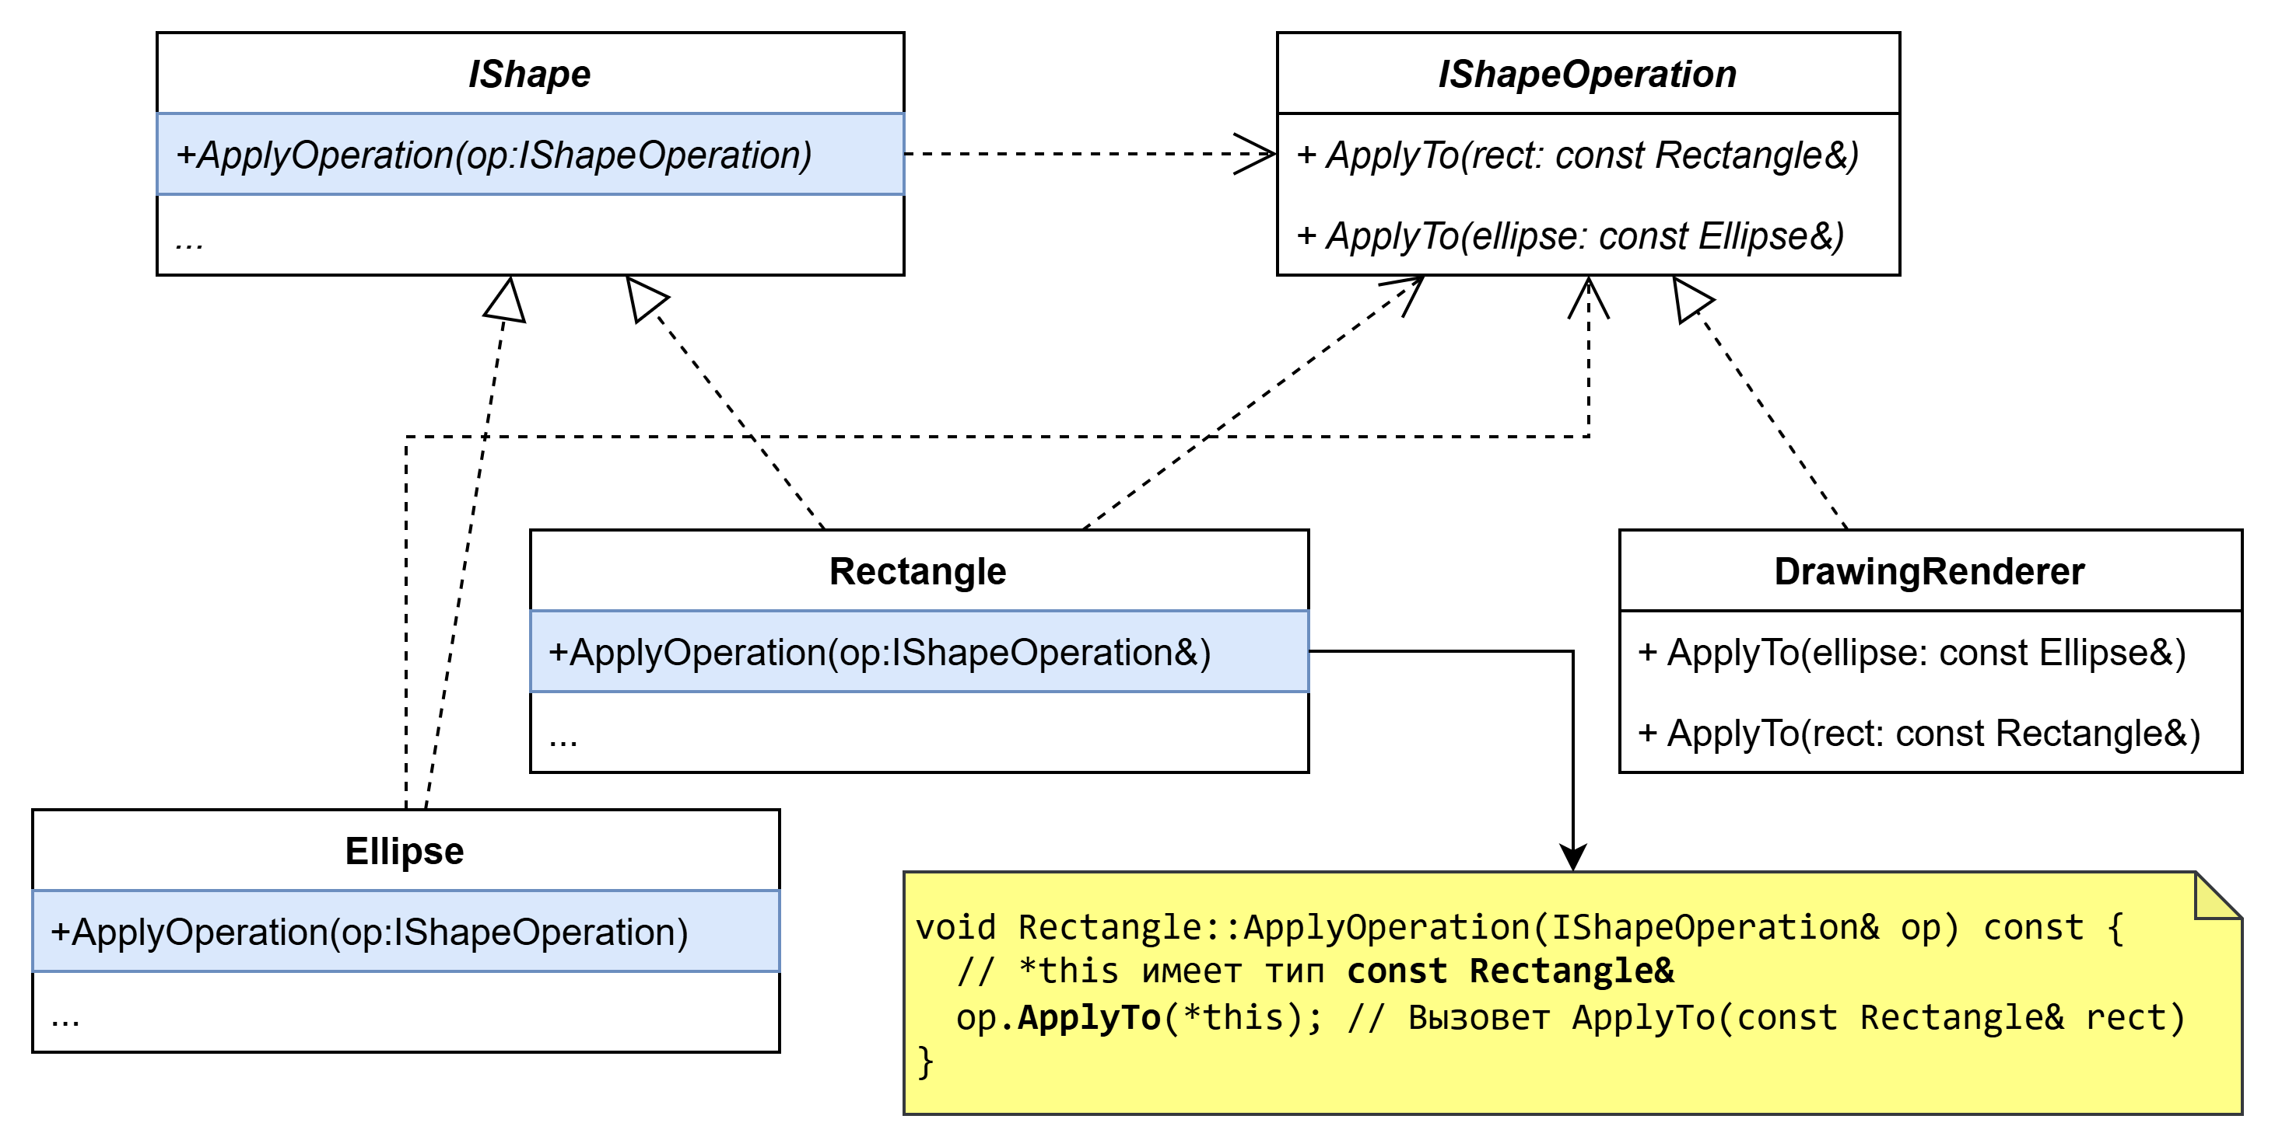
Где конкретный тип уже известен?
Notes:
На предыдущем слайде мы увидели проблему.
Если у нас есть: const IShape& shape
то обычная перегрузка функций не знает, что во время выполнения за этой ссылкой может скрываться Rectangle.
Но у нас уже есть механизм, который умеет это выяснять.
Это обычный виртуальный вызов.
Представим, что в IShape появился метод:
ApplyOperation(...)
Пока неважно, что именно он будет делать.
Мы вызываем:
shape.ApplyOperation(operation);
Статический тип shape — IShape.
Но метод виртуальный.
Поэтому во время выполнения программа смотрит на реальный тип объекта.
Если это Rectangle, мы попадаем в:
Rectangle::ApplyOperation(...)
Если это Ellipse — в:
Ellipse::ApplyOperation(...)
И здесь происходит важная вещь.
Внутри метода Rectangle нам уже не нужно ничего угадывать.
Здесь this — это Rectangle*.
А *this имеет тип:
const Rectangle&
То есть virtual dispatch уже сделал за нас ту работу, ради которой раньше мы писали dynamic_cast.
Снаружи у нас была только абстрактная IShape.
А внутри конкретного виртуального метода компилятор снова знает конкретный тип объекта.
И это даёт нам зацепку.
Если мы хотим, чтобы операция оставалась снаружи IShape, возможно, нам вообще не нужно выполнять её внутри Rectangle.
Может быть, Rectangle должен сделать только одно:
передать себя внешней операции уже как Rectangle.
То есть следующий вопрос звучит очень просто:
operation.Apply(*this);
Если так сделать — сможет ли перегрузка выбрать нужный вариант?
Это и проверим дальше.

Slide 21
DrawingRenderer становится операцией над фигурой
class DrawingRenderer : public IShapeOperation {
public:
explicit DrawingRenderer(sf::RenderTarget& target)
: m_target{ target }
{ }
void Draw( const Drawing& drawing, const IShape* selectedShape) {
for (size_t i = 0; i < drawing.GetShapeCount(); ++i) {
drawing.GetShape(i).ApplyOperation(*this);
}
if (selectedShape) DrawSelection(*selectedShape);
}
// ApplyTo зависит только от конкретной фигуры
void ApplyTo(const Rectangle& rectangle) override;
void ApplyTo(const Ellipse& ellipse) override;
private:
void DrawSelection(const IShape& shape);
// Ссылка на RenderTarget теперь хранится в поле класса, а не передаётся в Draw
sf::RenderTarget& m_target;
};
Цена: DrawingRenderer теперь связан с конкретным RenderTarget на всё время своей жизни.
Notes:
Теперь попробуем переписать DrawingRenderer на новый механизм.
Раньше RenderTarget передавался прямо в Draw:
Draw(drawing, selectedShape, target);
Но теперь код отрисовки находится в ApplyTo(Rectangle) и ApplyTo(Ellipse), и обоим нужен доступ к RenderTarget.
Можно было бы протащить его через ApplyOperation:
shape.ApplyOperation(operation, target);
Но тогда IShape начнёт зависеть от потребностей конкретных операций. Renderer нужен RenderTarget, сериализатору — ostream, другой операции понадобится что-то ещё. В итоге детали внешних операций начнут просачиваться в Domain Model.
Поэтому сделаем иначе: будем рассматривать DrawingRenderer как объект операции и передадим ему необходимые зависимости при создании:
DrawingRenderer renderer{ target };
sf::RenderTarget& m_target;
Теперь ApplyTo получает только конкретную фигуру:
void DrawingRenderer::ApplyTo(const Rectangle& rectangle)
{
// m_target уже доступен
}
Получается важное свойство конструкции: фигура передаёт операции только себя, а весь дополнительный контекст операция хранит внутри себя.
У DrawingRenderer это RenderTarget, у DrawingSerializer позже будет ostream, а другая операция может хранить накопленное состояние.
За это тоже приходится платить. Раньше один DrawingRenderer можно было вызвать с разными RenderTarget, передавая их параметром. Теперь конкретный Renderer связан с конкретным RenderTarget и его временем жизни.
То есть мы сохранили простой общий протокол:
operation.ApplyTo(*this);
но сделали объект операции более stateful. При этом IShape остался независимым от деталей конкретных операций.

Slide 22
DrawingSerializer становится ещё одной операцией
class DrawingSerializer : public IShapeOperation {
public:
explicit DrawingSerializer(std::ostream& output)
: m_output{ output }
{ }
void Serialize(const Drawing& drawing) {
for (size_t i = 0; i < drawing.GetShapeCount(); ++i) {
drawing.GetShape(i).ApplyOperation(*this);
}
}
void ApplyTo(const Rectangle& rectangle) override {
const auto bounds = rectangle.GetBounds();
m_output << "rectangle " << bounds.x << ' ' << bounds.y << ' ' << bounds.width << ' ' << bounds.height << '\n';
}
void ApplyTo(const Ellipse& ellipse) override {
const auto bounds = ellipse.GetBounds();
m_output << "ellipse " << bounds.x << ' ' << bounds.y << ' ' << bounds.width << ' ' << bounds.height << '\n';
}
private:
std::ostream& m_output;
};
Notes:
Теперь проверим, не построили ли мы слишком сложное решение специально ради DrawingRenderer.
У нас уже есть вторая операция, которая раньше использовала такую же цепочку dynamic_cast, — DrawingSerializer.
Сделаем его реализацией IShapeOperation.
Получается практически та же структура, что у Renderer.
DrawingRenderer хранит контекст, необходимый для отрисовки, — ссылку на RenderTarget.
DrawingSerializer хранит свой контекст — ссылку на поток вывода.
При этом ни Rectangle, ни Ellipse, ни вообще IShape ничего не знают ни про sf::RenderTarget, ни про std::ostream.
Фигура знает только общий протокол:
ApplyOperation(IShapeOperation&)
А конкретная операция сама хранит всё, что требуется ей для работы.
Внутри Serialize нам снова нужен обход Drawing, но теперь для каждой фигуры достаточно написать:
shape.ApplyOperation(*this);
Дальше тот же механизм приводит нас либо в:
ApplyTo(const Rectangle&)
либо в:
ApplyTo(const Ellipse&)
И здесь уже находится код сериализации.
То есть мы впервые повторно использовали придуманный механизм для совершенно другой ответственности.

Slide 23
Что потребовалось для новой операции?
Раньше
  обойти Drawing
  получить IShape
  dynamic_cast<const Rectangle*>
  dynamic_cast<const Ellipse*>
  выполнить нужный код
Теперь
  Реализовать IShapeOperation
    ApplyTo(const Rectangle&)
    ApplyTo(const Ellipse&)
class SvgExporter : public IShapeOperation {
public:
void Export(const Drawing& drawing) {
…
for (size_t i = 0; i < drawing.GetShapeCount(); ++i) {
drawing.GetShape(i).ApplyOperation(*this);
}
…
}
void ApplyTo(const Rectangle& rectangle) override;
void ApplyTo(const Ellipse& ellipse) override;
};
Механизм определения конкретного типа больше не повторяется в каждой операции
  Каждая операция по-прежнему знает конкретные типы, которые она обрабатывает.
Notes:
Теперь можно проверить, что именно мы выиграли.
Раньше при появлении каждой новой операции мы снова решали одну и ту же техническую задачу.
Нужно было пройти по Drawing, получить IShape, определить её конкретный тип через dynamic_cast и только потом выполнить нужный код.
То есть каждая новая операция содержала не только собственную бизнес-логику, но ещё и собственную реализацию dispatch по типу.
Теперь эта часть больше не повторяется.
Для новой операции мы реализуем один и тот же контракт:
IShapeOperation
и описываем, что она делает с каждым конкретным типом:
ApplyTo(const Rectangle&);
ApplyTo(const Ellipse&);
При этом уже существующий механизм:
IShape::ApplyOperation(...)
менять не приходится.
Не приходится менять и реализации ApplyOperation в Rectangle и Ellipse.
Это хороший признак: появление новой операции действительно стало локализованным.
Но важно не сделать из этого слишком сильный вывод.
DrawingSerializer всё ещё знает о Rectangle и Ellipse.
DrawingRenderer тоже знает о них.
Мы не уничтожили зависимость от конкретных типов.
Мы сделали её явной и одинаково организованной во всех операциях.
Если завтра понадобится, например, экспорт в SVG, мы уже примерно знаем, как будет выглядеть решение:
class SvgExporter : public IShapeOperation
{
public:
void ApplyTo(const Rectangle&) override;
void ApplyTo(const Ellipse&) override;
};
Похоже, мы получили уже не частный трюк для Renderer.
Мы получили некоторую общую конструкцию.
И у этой конструкции есть известное имя.

Slide 24
Паттерн Visitor

Slide 25
У решения появляется имя: Visitor
Наши имена | Классические имена
IShapeOperation | IShapeVisitor
ApplyOperation() | Accept()
ApplyTo() | Visit()
class IShapeVisitor {
public:
virtual void Visit(const Rectangle&) = 0;
virtual void Visit(const Ellipse&) = 0;
virtual ~IShapeVisitor() = default;
};
class IShape {
public:
virtual void Accept(IShapeVisitor& visitor) const = 0;
virtual ~IShape() = default;
};
void Rectangle::Accept(IShapeVisitor& visitor) const {
visitor.Visit(*this);
}
Архитектура не изменилась – появились общепринятые имена
Notes:
Мы уже построили работающую конструкцию.
У нас был IShapeOperation, метод ApplyOperation у фигуры и методы ApplyTo у операции.
Но эта конструкция давно известна и имеет имя — Visitor, или «Посетитель».
В классической терминологии объект операции называется Visitor.
Метод фигуры, принимающий Visitor, традиционно называется Accept.
А типоспецифичные методы операции — Visit.
Важно: на этом слайде мы не меняем архитектуру.
Мы просто заменяем наши рабочие имена на общепринятые.
То, что раньше выглядело так:
shape.ApplyOperation(operation);
теперь будет выглядеть так:
shape.Accept(visitor);
А:
operation.ApplyTo(rectangle);
становится:
visitor.Visit(rectangle);
То есть Accept и Visit – это стандартные термины для уже построенного нами протокола.

Slide 26
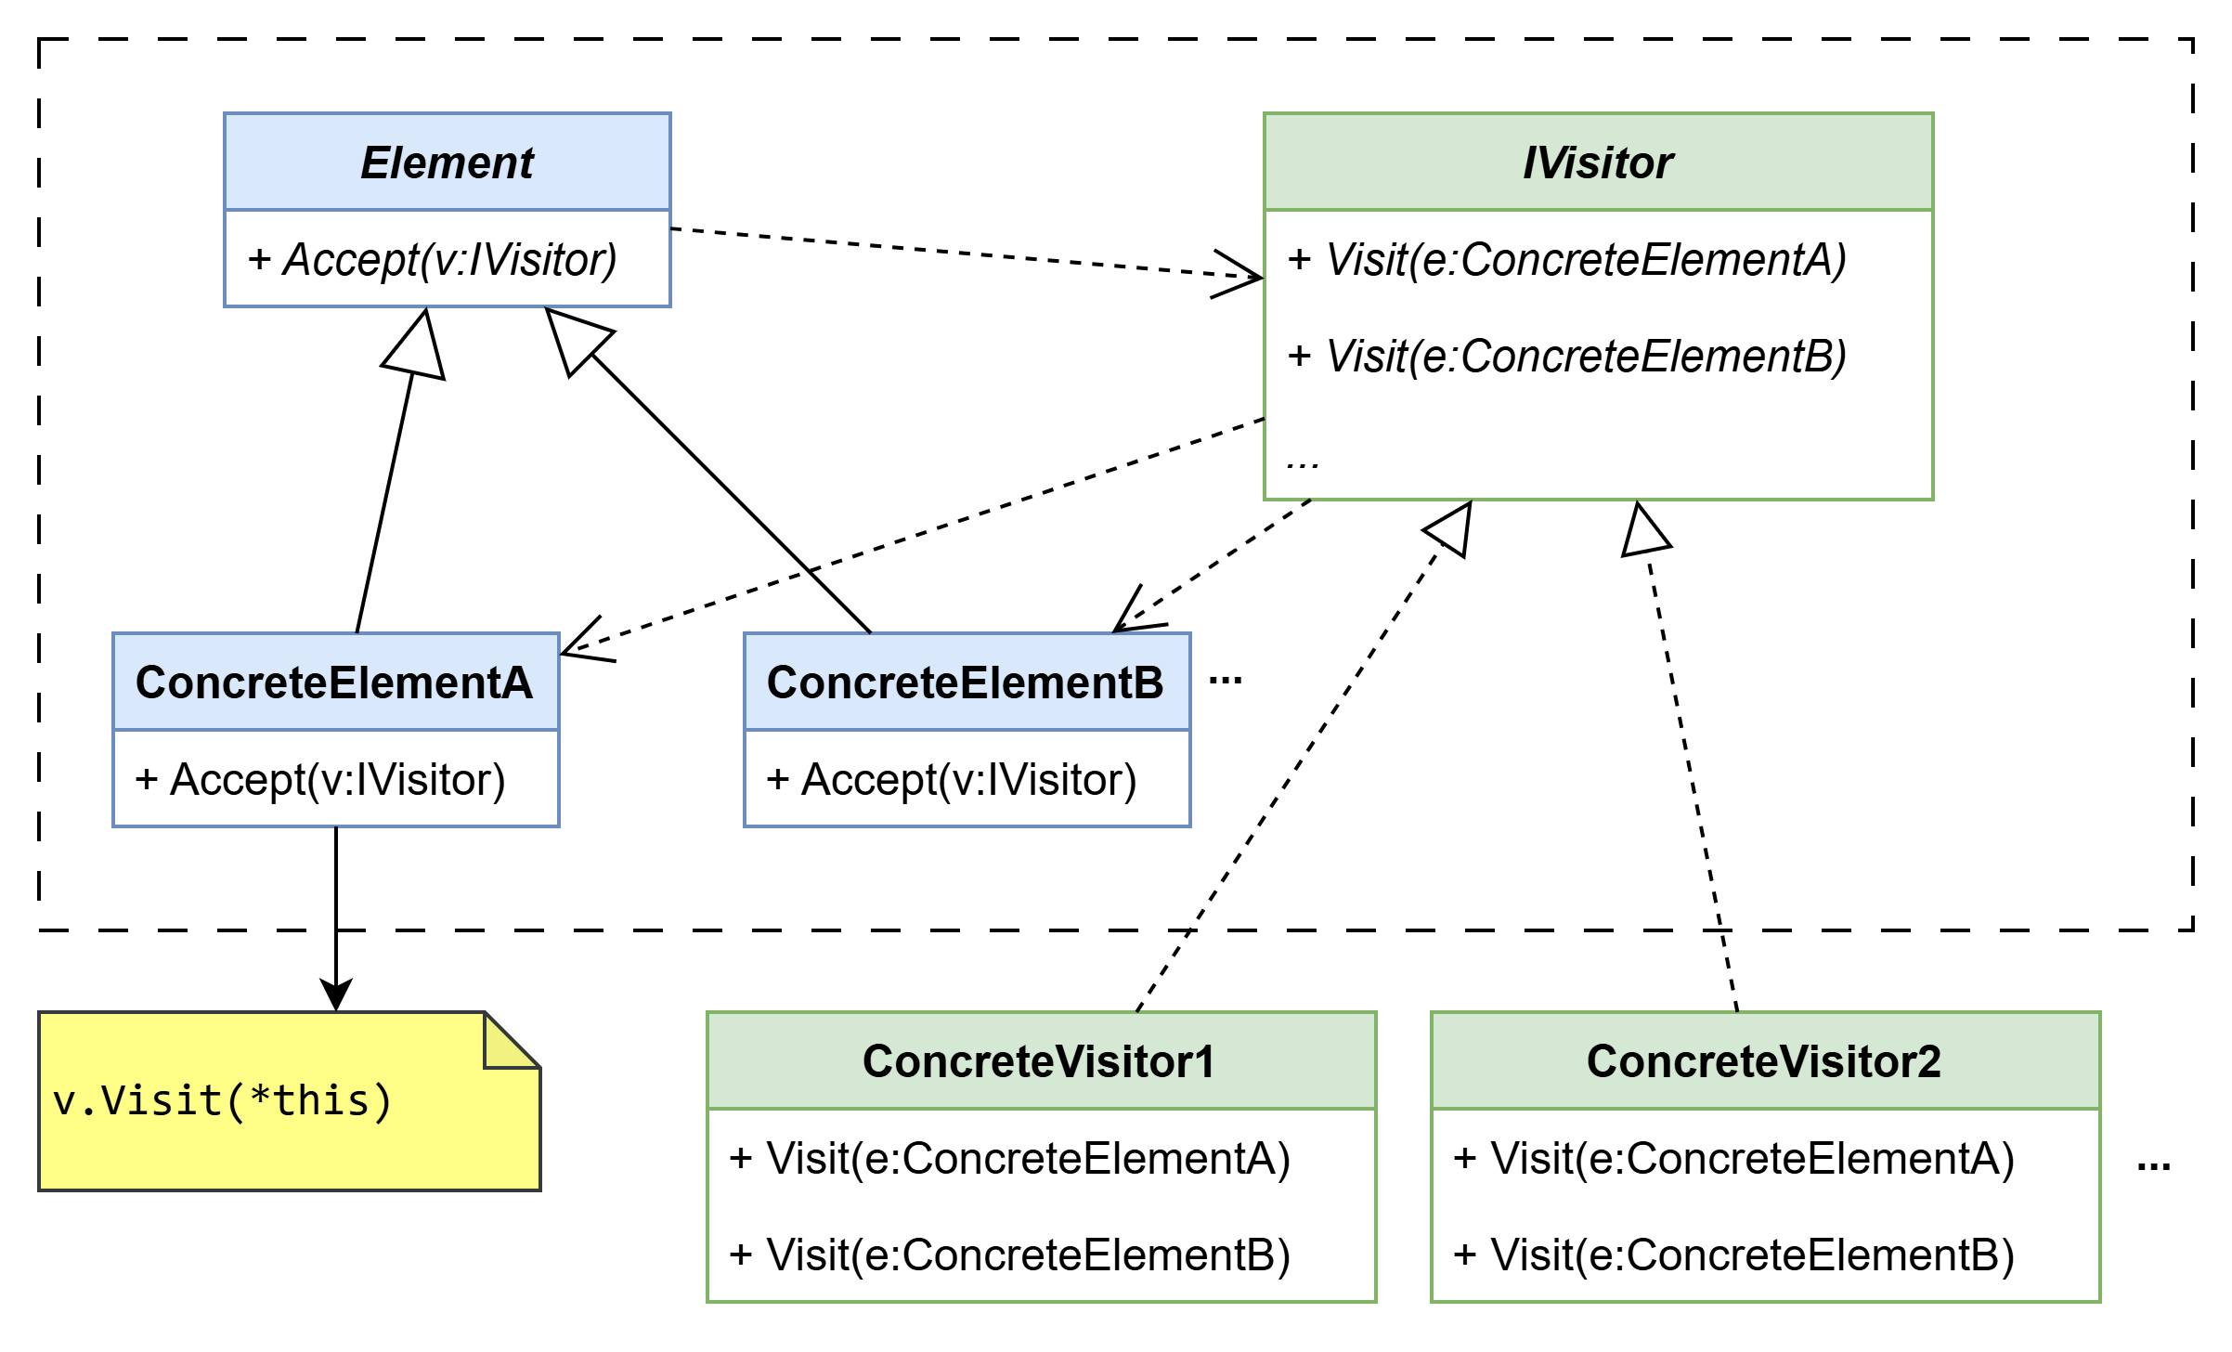
Классическая структура Visitor
Element знает свой конкретный тип.
Visitor знает операцию для каждого конкретного типа.
Notes:
Теперь отвлечёмся от графического редактора и посмотрим на общую структуру паттерна.
В классическом Visitor есть две иерархии.
Первая — элементы, над которыми выполняются операции.
Есть общий Element и конкретные элементы:
ConcreteElementA
ConcreteElementB
В нашем случае это:
IShape
Rectangle
Ellipse
Вторая иерархия — Visitor, то есть внешние операции.
Есть интерфейс IVisitor, в котором определена отдельная операция Visit для каждого конкретного типа элемента.
А затем появляются разные реализации Visitor.
В нашем редакторе это:
DrawingRenderer
DrawingSerializer
Один Visitor выполняет rendering.
Другой — serialization.
Самое важное место во всей схеме — реализация Accept конкретного элемента:
void ConcreteElementA::Accept(IVisitor& visitor)
{
visitor.Visit(*this);
}
Именно здесь элемент сообщает Visitor свой конкретный тип.
То есть обязанности разделены очень чётко.
ConcreteElementA знает:
«Я — ConcreteElementA».
Но не знает, что именно Visitor собирается с ним делать.
Visitor, наоборот, знает:
«Если мне дали ConcreteElementA, я выполняю такую операцию».
Но не занимается самостоятельным определением runtime-типа через dynamic_cast.
После этого уже естественно задать следующий вопрос:
Почему два вызова — Accept и затем Visit — позволяют выбрать поведение сразу с учётом двух участников?

Slide 27
Double Dispatch
Двойная диспетчеризация

Slide 28
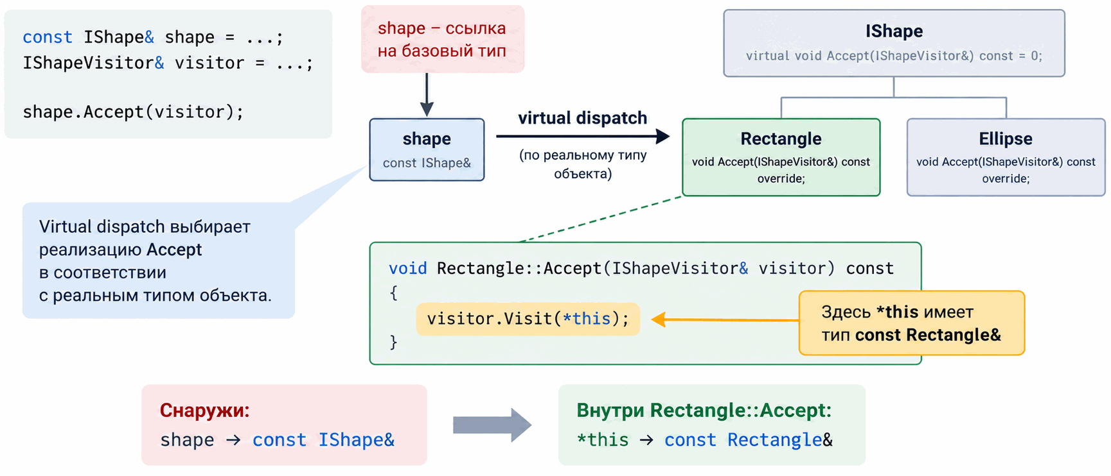
Первый dispatch: узнаём конкретный тип фигуры
Notes:
Теперь разберёмся, почему построенная нами конструкция вообще работает.
Начинаем с ситуации, которая раньше создавала нам проблему.
У нас есть:
const IShape& shape;
По этой ссылке может находиться Rectangle, Ellipse или какая-нибудь другая фигура.
И есть Visitor: IShapeVisitor& visitor;
Мы вызываем:
shape.Accept(visitor);
Accept — виртуальный метод.
Поэтому здесь происходит первый runtime-dispatch.
Если реальный объект — Rectangle, выполнение попадает в:
Rectangle::Accept
Если Ellipse — в Ellipse::Accept.
И вот здесь происходит то, что нам было нужно ещё тогда, когда мы пытались вызвать обычную перегруженную функцию.
Снаружи статический тип был:
const IShape&
Но внутри Rectangle::Accept выражение:
*this
имеет уже вполне конкретный статический тип:
const Rectangle&
То есть первый virtual dispatch использовал runtime-тип объекта и привёл нас в такое место программы, где конкретный тип снова известен компилятору.
И теперь внутри Rectangle::Accept мы пишем:
visitor.Visit(*this);
На предыдущих слайдах мы уже видели эту строку, но теперь посмотрим внимательнее, что именно происходит при её выполнении.

Slide 29
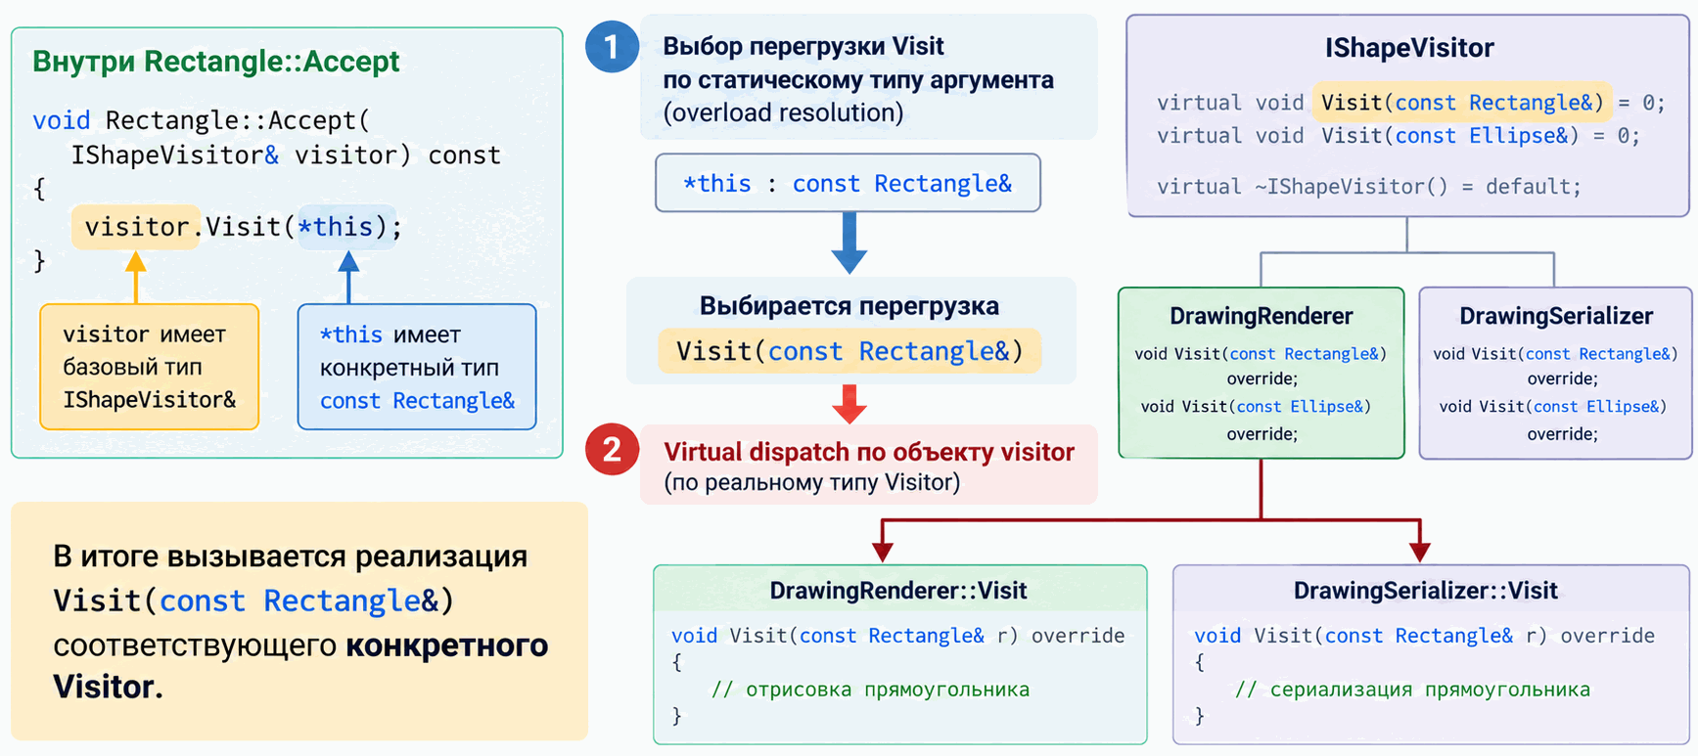
Второй dispatch: выбираем конкретную операцию
Notes:
Теперь посмотрим на вторую половину механизма.
Мы находимся внутри:
Rectangle::Accept
поэтому *this имеет статический тип:
const Rectangle&
И вызываем:
visitor.Visit(*this);
Здесь происходят два разных механизма C++, и их полезно не смешивать.
Сначала компилятор выбирает подходящую перегрузку Visit.
Поскольку статический тип *this теперь const Rectangle&, выбирается:
Visit(const Rectangle&)
Обратите внимание: C++ по-прежнему не выбирает перегрузку по runtime-типу аргумента.
Именно поэтому раньше вызов вроде:
Draw(shape);
не работал: там статическим типом был IShape&.
Здесь же первый virtual dispatch уже привёл нас внутрь Rectangle, поэтому теперь для overload resolution доступен конкретный тип Rectangle.
Но история на этом не заканчивается.
Сам visitor имеет тип:
IShapeVisitor&
а методы Visit виртуальные.
Поэтому после того, как компилятор определил, что нас интересует именно:
Visit(const Rectangle&)
происходит ещё один virtual dispatch — уже по runtime-типу Visitor.
Если Visitor на самом деле является DrawingRenderer, будет вызван:
DrawingRenderer::Visit(const Rectangle&)
Если это DrawingSerializer:
DrawingSerializer::Visit(const Rectangle&)
Получается, конечное поведение зависит сразу от двух объектов.
От того, какая конкретно фигура скрывается за IShape&.
И от того, какая конкретно операция скрывается за IShapeVisitor&.
Первый выбор приводит нас в Rectangle::Accept.
Второй — в нужную реализацию Visit(Rectangle) конкретного Visitor.
Именно поэтому эту конструкцию называют Double Dispatch.
При этом важно понимать: в C++ здесь нет встроенной магической «двойной диспетчеризации».
Мы сами собрали её из обычных механизмов языка:
virtual dispatch
+
overload resolution
+
virtual dispatch
Visitor просто оформляет эту комбинацию в устойчивый архитектурный протокол.

Slide 30
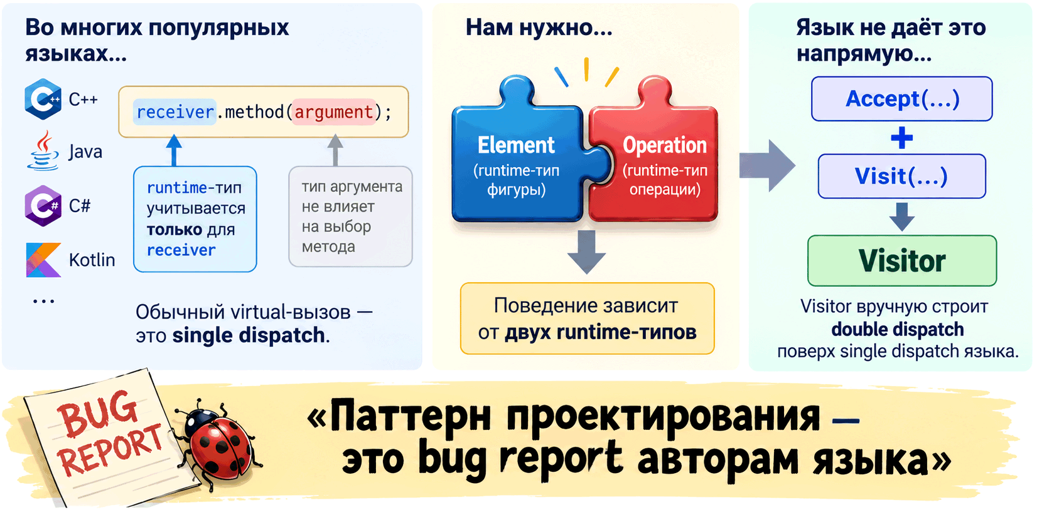
Visitor как «bug report» языку
Notes:
Есть ещё один интересный взгляд на Visitor.
Посмотрите, сколько инфраструктуры мы только что построили:
Accept(visitor);
visitor.Visit(*this);
Почему она вообще понадобилась?
Не потому, что предметная область графического редактора требует каких-то Accept и Visit.
Наша реальная потребность была гораздо проще:
выбрать поведение с учётом конкретного типа фигуры и конкретного типа операции.
То есть нам нужен double dispatch.
Но в C++ обычный виртуальный вызов учитывает runtime-тип только объекта, у которого вызывается метод.
Похожая ситуация в Java, Kotlin и во многих других распространённых объектно-ориентированных языках.
Поэтому мы берём имеющийся single dispatch и дважды последовательно используем его, чтобы получить нужное нам поведение.
Именно это делает Visitor.
В этом смысле хорошо работает известная программистская фраза:
«Паттерн проектирования — это bug report авторам языка».
Смысл здесь не в том, что C++ или Java «плохие».
Смысл в другом.
Иногда паттерн появляется потому, что мы снова и снова выражаем некоторую конструкцию, которую язык не умеет выразить непосредственно.
Если бы язык естественным образом поддерживал выбор функции сразу по runtime-типам нескольких аргументов, значительная часть механики:
Accept(...)
Visit(...)
нам бы просто не понадобилась.
Поэтому Visitor интересно рассматривать сразу на двух уровнях.
Как архитектурный паттерн он позволяет вынести операции из иерархии объектов.
А на уровне механики языка он показывает, как поверх single dispatch построить double dispatch.
В некоторых языках есть другие средства для решения этой задачи, а, например, C# позволяет часть подобных сценариев выразить через dynamic. Поэтому речь именно об обычном механизме виртуальных методов, а не об абсолютной невозможности double dispatch

Slide 31
Visitor:
Какую ось мы сделали дешёвой?

Slide 32
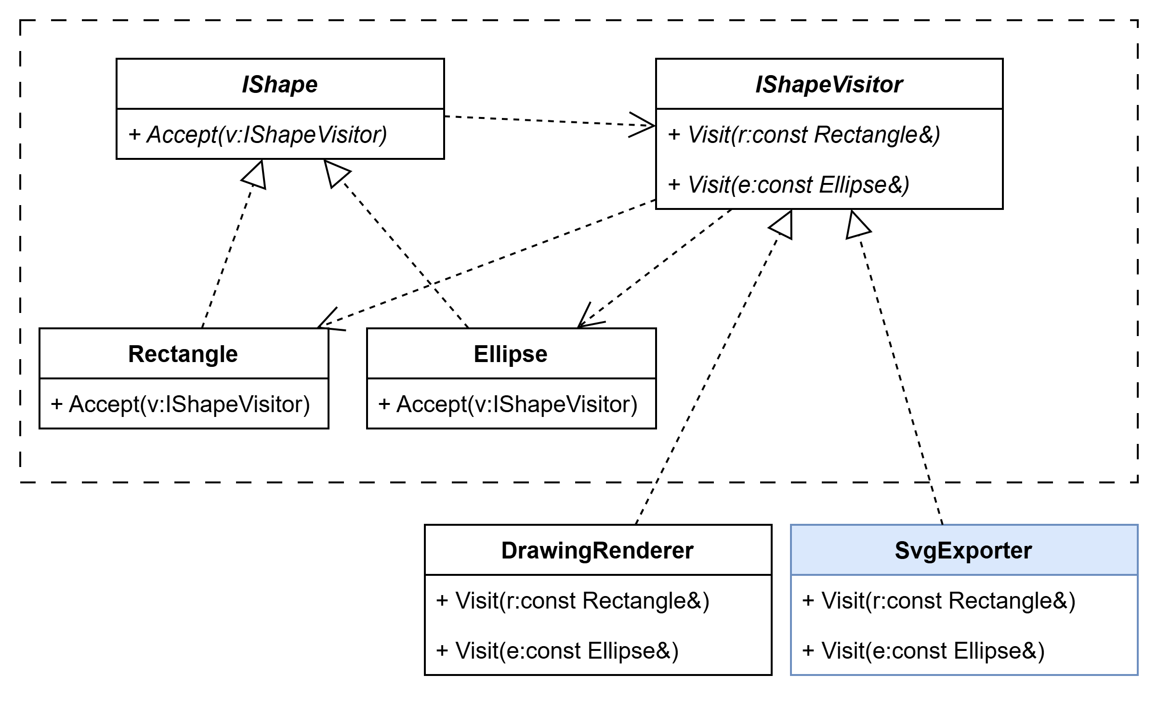
Проверим Visitor новым требованием
class SvgExporter : public IShapeVisitor
{
public:
explicit SvgExporter(std::ostream& output)
: m_output{ output }
{ }
void Visit(const Rectangle& rectangle) override;
void Visit(const Ellipse& ellipse) override;
private:
std::ostream& m_output;
};
Новая операция → новый Visitor
Notes:
Теперь проверим наше решение очередным изменением требований.
Предположим, пользователь хочет экспортировать рисунок в SVG.
До появления Visitor мы примерно представляем, что произошло бы.
Появился бы SvgExporter, который снова перебирает Drawing, получает IShape и снова делает:
dynamic_cast<const Rectangle*>
dynamic_cast<const Ellipse*>
То есть вместе с новой операцией мы в очередной раз реализовали бы механизм определения конкретного типа.
А что происходит теперь?
Мы создаём ещё одну реализацию IShapeVisitor.
У неё есть:
Visit(const Rectangle&)
Visit(const Ellipse&)
и внутри находится только логика SVG-экспорта.
Если для операции нужен поток вывода, мы передаём его в конструктор и сохраняем как состояние самого SvgExporter — ровно так же, как уже делали с DrawingSerializer.
Обратите внимание, что при этом мы не меняли Rectangle.
Не меняли Ellipse.
Не меняли IShape.
Не меняли даже существующие DrawingRenderer и DrawingSerializer.
То есть гипотеза подтвердилась:
появление новой операции действительно стало дешёвым изменением.
Именно ради этого мы и вынесли операции из иерархии фигур.
Но пока мы проверили архитектуру только по одной оси.
Давайте теперь изменим другую.

Slide 33
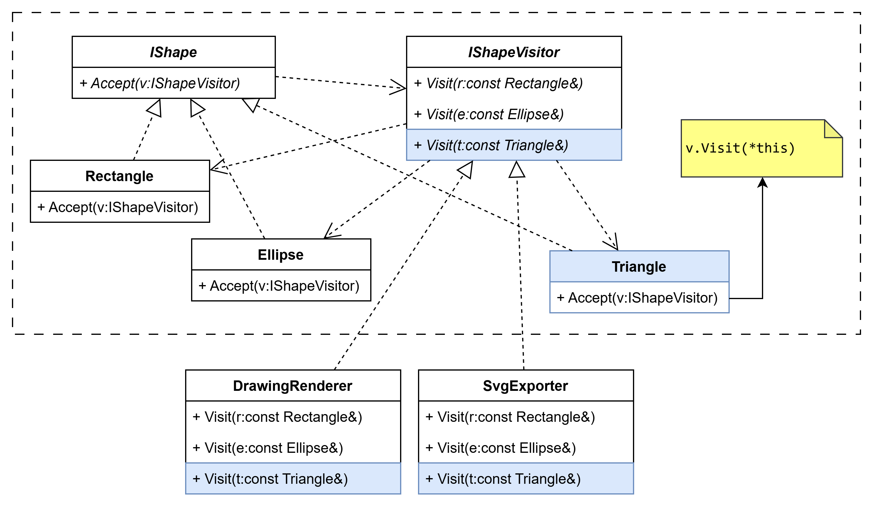
А теперь добавим новый тип фигуры
Notes:
Теперь проверим Visitor другим изменением требований.
Добавим новую фигуру — Triangle.
Сам Triangle реализуется вполне естественно.
Как и остальные фигуры, он получает Accept и внутри пишет:
visitor.Visit(*this);
Но тут возникает проблема.
Чтобы этот вызов вообще скомпилировался, в IShapeVisitor должна существовать соответствующая операция:
Visit(const Triangle&)
Значит, нам приходится изменить интерфейс IShapeVisitor.
А изменение интерфейса распространяется дальше.
Теперь DrawingRenderer должен решить, как рисовать треугольник.
SvgExporter — как экспортировать его в SVG.
И если Visitor-ов у нас десять, изменить придётся все десять.
Причём это не случайный недостаток конкретной реализации.
Это прямое следствие структуры Visitor.
Интерфейс Visitor фактически перечисляет набор конкретных типов элементов, которые система умеет посещать.
Поэтому появление нового элемента меняет этот контракт.
На предыдущем слайде Visitor выглядел почти идеальным.
Новая операция — просто ещё один класс.
Теперь мы увидели обратную сторону.

Slide 34
Visitor выбрал ось расширения
 | Rectangle | Ellipse | Triangle
Rendering | ✔️ | ✔️ | New
Serialization | ✔️ | ✔️ | New
SVG Export | ✔️ | ✔️ | New
Visitor упрощает добавление новых операций, но усложняет добавление новых типов.
Notes:
Теперь можно вернуться к таблице, с которой мы начинали эту часть лекции.
У нас были две независимые оси изменений.
По горизонтали — типы объектов:
Rectangle
Ellipse
Triangle
...
По вертикали — операции:
Rendering
Serialization
SVG Export
...
Visitor очень хорошо организовал изменения в одном направлении.
Если появляется новая операция, например SVG Export, мы создаём новый Visitor.
Существующие фигуры при этом можно вообще не менять.
Но если появляется новый тип — Triangle — ситуация обратная.
Нужно расширить IShapeVisitor, а затем дополнить все существующие операции.
То есть Visitor не сделал нашу архитектуру «расширяемой вообще».
Он сделал дешёвой конкретную ось изменений.
И это ровно тот принцип, который проходит через весь наш курс.
Мы не можем убрать стоимость всех будущих изменений.
Мы можем выбрать, за какие изменения хотим платить меньше.
В данном случае Visitor говорит:
новые операции для нас важнее, чем новые типы.
Из этого следует практический критерий применимости Visitor. Он особенно полезен, когда набор типов относительно стабилен, а новые операции появляются часто. Если же типы добавляются постоянно, а операций немного, Visitor становится заметно дороже.
Поэтому важно спрашивать не «подходит ли здесь Visitor вообще?», а совпадает ли выбранная им ось расширения с тем, как реально развивается наша система?
В редакторе меняются обе оси, поэтому Visitor здесь — осознанный компромисс, а не универсально правильное решение.

Slide 35
Когда Visitor окупается
Visitor – хороший выбор, когда:
  Набор типов редко меняются
  Часто появляются новые операции
Цена Visitor может оказаться слишком высокой, когда:
  Типы появляются часто
  Операций немного
Что чаще меняется в нашей системе: типы объектов или операции над ними?
  В случае графического редактора – вероятно, меняются обе оси
Notes:
Теперь можно сформулировать применимость Visitor не как правило из учебника, а как вывод из только что проведённого эксперимента.
Visitor особенно интересен, когда набор типов объектов относительно стабилен.
Например, у нас уже определены основные виды элементов, и они меняются редко.
Зато над этими объектами постоянно появляются новые независимые операции.
Сегодня rendering.
Завтра serialization.
Потом export.
Потом statistics.
В такой системе Visitor позволяет каждую новую операцию оформить отдельным компонентом и не менять существующие элементы.
Но если ситуация противоположная — если у нас постоянно появляются новые типы объектов, а операций над ними мало, — Visitor начинает становиться дорогим.
Каждый новый тип заставляет пройти по всем Visitor.
Поэтому вопрос при выборе этого паттерна должен звучать не:
«Подходит ли здесь Visitor?»
А:
«Какая ось изменений в этой системе для нас важнее?»
И для нашего графического редактора ответ, кстати, не совсем удобный.
У нас вполне могут появляться и новые операции, и новые виды фигур.
Поэтому Visitor здесь не является окончательным идеальным решением.
Он решил конкретную проблему: убрал размножение ручного type dispatch и структурировал типоспецифичные операции.
Но за это мы заплатили повышенной стоимостью добавления новых видов фигур.
И это нормальный архитектурный trade-off.
Хорошая архитектура не делает все изменения дешёвыми.
Она делает дешёвыми те изменения, которые мы считаем наиболее важными.

Slide 36
Новый тип сложно забыть обработать
// Решение с использованием dynamic_cast
if (const auto* rectangle =
dynamic_cast<const Rectangle*>(&shape))
{
...
} else if (const auto* ellipse =
dynamic_cast<const Ellipse*>(&shape)) {
...
}
// Код скомпилируется даже если
// забудем добавить поддержку Triangle
class IShapeVisitor {
public:
virtual void Visit(const Rectangle&) = 0;
virtual void Visit(const Ellipse&) = 0;
virtual void Visit(const Triangle&) = 0; // NEW
};
class SvgExporter : public IShapeVisitor {
public:
explicit SvgExporter(std::ostream& os);
void Visit(const Rectangle& rectangle) override;
void Visit(const Ellipse& ellipse) override;
/* Забыли добавить Visit(Triangle) */
};
const IShape& shape = ...;
// Ошибка компиляции: не реализован метод Visit для Triangle
SvgExporter exporter{…};
shape.Accept(exporter);
Visitor превращает обработку нового типа
в проверяемый компилятором контракт
Notes:
Мы уже увидели главный недостаток Visitor: когда появляется новый тип фигуры, приходится менять все существующие Visitor.
Но у этой же особенности есть обратная сторона.
Представим, что мы всё ещё используем цепочки dynamic_cast.
Мы добавили Triangle.
Пошли в DrawingRenderer и добавили новую ветку.
Потом открыли DrawingSerializer и тоже добавили.
А в SvgExporter забыли.
Что произойдёт?
Ничего особенного.
Проект прекрасно скомпилируется.
Если тесты не покрывают экспорт треугольника в SVG, ошибка может обнаружиться значительно позже — уже у пользователя.
То есть при dynamic_cast существует неявное соглашение:
каждый компонент, который работает с типами фигур, должен не забыть добавить поддержку нового типа.
Но компилятор это соглашение никак не проверяет.
С Visitor ситуация другая.
Как только мы добавили:
Visit(const Triangle&)
в IShapeVisitor, все существующие Visitor, которые его не реализовали, перестают быть конкретными классами.
Компилятор буквально показывает нам:
здесь появилась новая обязанность, которую вы ещё не выполнили.
Получается интересная вещь.
То, что мы только что считали недостатком Visitor — необходимость менять все Visitor, — одновременно даёт нам дополнительную гарантию.
Visitor помогает не только структурировать dispatch.
Он ещё и делает пропущенную обработку нового типа видимой.

Slide 37
Знание о типах стало частью контракта
class IShapeVisitor {
public:
virtual void Visit(const Rectangle&) = 0;
virtual void Visit(const Ellipse&) = 0;
virtual void Visit(const Triangle&) = 0;
};
Набор типов явно выражен в интерфейсе операции
Visitor не уменьшил число мест, которые должны знать о Triangle.
  Он помогает не забыть ни одно из них.
Notes:
Это позволяет точнее сформулировать, что именно Visitor сделал с нашим исходным DrawingRenderer.
Мы раньше специально договорились: DrawingRenderer не избавился от знания конкретных классов.
И теперь мы видим это особенно хорошо. DrawingRenderer по-прежнему знает о Rectangle.
По-прежнему знает об Ellipse. Теперь ещё будет знать о Triangle.
И DrawingSerializer знает тот же набор типов. Количество логических зависимостей никуда не исчезло.
Но раньше знание о поддерживаемых типах было спрятано в реализации.
Чтобы узнать, какие типы поддерживает DrawingSerializer, нужно было открыть его метод и прочитать цепочку if и dynamic_cast.
Теперь набор типов находится в интерфейсе:
IShapeVisitor
Это уже не внутренняя деталь конкретного Visitor.
Это часть общего протокола.
И поэтому можно сформулировать эффект Visitor так:
Он не устраняет зависимость от конкретных типов — он превращает её в явный контракт.
Причём контракт, который способен проверять компилятор.
Это хороший пример того, что «больше coupling» не обязательно означает «хуже».
Да, Visitor жёстко связан с набором типов элементов.
Но именно эта связанность даёт нам гарантию полноты обработки.

Slide 38
Visitor в нашем редакторе — решение или компромисс?
Что получили?
  нет повторяющихся dynamic_cast
  Rendering / Serialization / Export - отдельные ответственности
  типоспецифичное поведение структурировано
  набор поддерживаемых типов выражен явно
  новый тип сложно забыть обработать
  Visitor хранит собственные зависимости и состояние
За что платим?
  IShape участвует в протоколе Visitor
  IShapeVisitor связан со всеми типами фигур
  новая фигура затрагивает существующих Посетителей
  появляется инфраструктура Accept / Visit
  для пары типов и одной операции dynamic_cast мог быть проще
Мы заменили простой, но повторяющийся type dispatch
на более строгий и связанный протокол
Окупается ли эта дополнительная связанность в нашем редакторе?
Notes:
Теперь можно спросить: стоило ли ради этого вводить Visitor?
Мы не просто избавились от нескольких dynamic_cast. Главное — механизм type dispatch перестал заново реализовываться в каждой операции. Rendering, Serialization и Export остаются разными ответственностями, а набор поддерживаемых типов стал частью явного контракта. Благодаря этому компилятор помогает обнаружить забытый Visit при добавлении нового типа.
Кроме того, конкретный Visitor может хранить собственный контекст: Renderer — RenderTarget, Serializer — поток вывода, другая операция — накопленное состояние. Всё это не приходится протаскивать через IShape.
Но цена тоже стала явной. IShape теперь участвует в протоколе Visitor, а IShapeVisitor связан со всеми конкретными типами фигур. Новый Shape требует расширить этот контракт и обновить существующих Visitor.
Появилась и дополнительная инфраструктура Accept / Visit.
Поэтому правильный вывод не в том, что Visitor «исправил плохой dynamic_cast».
Мы дождались момента, когда повторяющийся type dispatch стал самостоятельной архитектурной проблемой, и заменили простое решение более строгим протоколом.
Для нашего редактора такой компромисс сейчас выглядит оправданным: типоспецифичных операций уже несколько, и нам полезна проверяемая компилятором полнота их реализации. Но при других требованиях или меньшем масштабе исходный dynamic_cast вполне мог оказаться лучшим решением.

Slide 39


Если хотите копнуть глубже
Классический Visitor
Цена добавления новых типов
Циклическая зависимость Visitor ↔ Element
Acyclic Visitor
Варианты реализации с обобщённым программированием
Уменьшение boilerplate-кода
https://youtu.be/HAWdAQsbgh8
Notes:
Сегодня я специально не стал разбирать все возможные варианты реализации Visitor.
Наша основная задача была другой: понять, из какой архитектурной проблемы этот паттерн возникает, какую ось изменений он делает дешёвой и какую цену за это приходится платить.
Если вам интересно посмотреть на Visitor уже с более технической стороны, я оставляю ссылку на запись моей лекции прошлого года.
Там я подробнее разбираю классический вариант паттерна и проблему, которую мы сегодня уже увидели: интерфейс Visitor напрямую зависит от набора конкретных элементов. При добавлении нового типа приходится менять Visitor и его реализации.
В том числе там рассматривается Acyclic Visitor — вариант, который пытается ослабить эту связь. В нём появляется базовый VisitorBase, а конкретный элемент проверяет, поддерживает ли Visitor посещение именно этого типа.
Также там есть более C++-специфичная часть: использование шаблонов и уменьшение boilerplate-кода через обобщённые Visitable-классы и CRTP.
Это уже следующий уровень деталей реализации. Для сегодняшней лекции важнее было понять сам архитектурный компромисс Visitor.

Slide 40
Итоги: Visitor — это выбор
К чему мы пришли:
  операции остаются вне Domain Model
  знание конкретных типов становится явным и структурированным
  Посетитель хранит собственные зависимости и состояние
  Легко добавить новую операцию
  Новый тип затрагивает всех посетителей
    компилятор помогает ничего не забыть
Visitor — это выбор, а не универсальное решение
Visitor не устраняет стоимость изменений.
  Он выбирает, какие изменения сделать дешевле.
Что в нашей системе важнее сделать дешёвым: добавление новых типов или новых операций?
Notes:
Мы начали эту лекцию вовсе не с Visitor.
У нас был DrawingRenderer с несколькими dynamic_cast, и какое-то время это было вполне разумным простым решением.
Проблема стала заметна только тогда, когда появилось второе требование — сериализация, а за ней стали просматриваться и другие операции.
Мы увидели, что разные компоненты снова и снова решают одну и ту же задачу: получают IShape, определяют её конкретный тип и выполняют типоспецифичную операцию.
Мы не захотели возвращать rendering, serialization и export обратно в Domain Model. Поэтому нашли способ оставить операции снаружи, но воспользоваться существующим полиморфизмом фигур.
Так мы пришли к Accept и Visit, затем обнаружили double dispatch и только после этого дали конструкции имя — Visitor.
При этом Visitor не сделал DrawingRenderer независимым от Rectangle и Ellipse.
Renderer всё ещё обязан знать, как их рисовать.
Изменилось другое: это знание стало явным, структурированным и проверяемым компилятором.
Но за это мы заплатили.
Добавлять новые операции теперь удобно. Добавлять новые типы — дороже.
То есть мы снова пришли ровно к той мысли, с которой строим весь этот курс:
хорошая архитектура не делает все изменения дешёвыми. Она помогает выбрать те изменения, которые для системы действительно важны.
Поэтому после этой лекции я бы хотел, чтобы при виде Visitor вы спрашивали не:
«Где здесь можно применить Visitor?»
а:
«Какие две оси изменений здесь конкурируют — и какую из них мы хотим сделать дешёвой?»

